Slide 1
РОДИТЕЛЬСКОЕ СОБРАНИЕ
Средняя группа «КАРАНДАШИ»
Воспитатели:
Глазырина Наталья Сергеевна.

Slide 2
2022-2023 учебный год

Slide 3
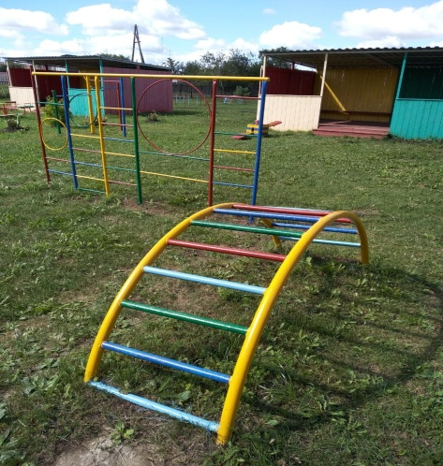
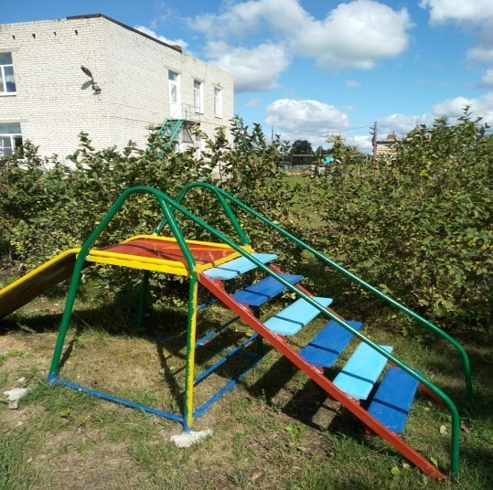
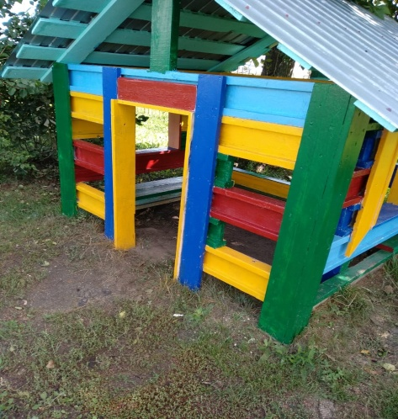
Благодарим всех родителей за активное участие в жизни нашей группы, а также поздравляем с наступившим учебным годом.
Наши дорогие ребята стали на год взрослей, они перешли в среднюю группу детского сада. И мы с вами сегодня отправимся в путешествие по стране Знаний.

Slide 4
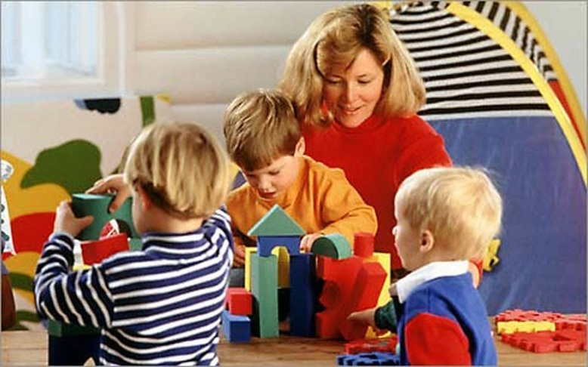
Возрастные особенности детей 4-5 лет
Стремление к самостоятельности
Этические представления
Творческие способности
Страхи как следствие развитого воображения
Отношения со сверстниками
Активная любознательность

Slide 5
Каждый ребенок развивается по-разному, у каждого свой путь и темп развития. Но все же есть нечто общее, что позволяет охарактеризовать детей, их возрастные особенности. Составим общий возрастной портрет ребенка 4-5 лет, выделив показатели разных сторон его развития.
Возрастные особенности детей 4-5 лет
Возраст от четырех до пяти лет — период относительного затишья. Ребенок вышел из кризиса и в целом стал спокойнее, послушнее, покладистее. Все более сильной становится потребность в друзьях, резко возрастает интерес к окружающему миру.

Slide 6
В этом возрасте у вашего ребенка активно проявляются:
1. Стремление к самостоятельности. Ребенку важно многое делать самому, он уже больше способен позаботиться о себе и меньше нуждается в опеке взрослых. Обратная сторона самостоятельности — заявление о своих правах, потребностях, попытки устанавливать свои правила в окружающем его мире.
2. Этические представления. Ребенок расширяет палитру осознаваемых эмоций, он начинает понимать чувства других людей, сопереживать. В этом возрасте начинают формироваться основные этические понятия, воспринимаемые ребенком не через то, что говорят ему взрослые, а исходя из того, как они поступают.
3. Творческие способности. Развитие воображения входит в очень активную фазу. Ребенок живет в мире сказок, фантазий, он способен создавать целые миры на бумаге или в своей голове. В мечтах, разнообразных фантазиях ребенок получает возможность стать главным действующим лицом, добиться недостающего ему признания.

Slide 7
4. Страхи как следствие развитого воображения. Ребенок чувствует себя недостаточно защищенным перед большим миром. Он задействует свое магическое мышление для того, чтобы обрести ощущение безопасности. Но безудержность фантазий может порождать самые разнообразные страхи.
5. Отношения со сверстниками. У ребенка появляется большой интерес к ровесникам, и он от внутрисемейных отношений все больше переходит к более широким отношениям с миром. Совместная игра становится сложнее, у нее появляется разнообразное сюжетно-ролевое наполнение (игры в больницу, в магазин, в войну, разыгрывание любимых сказок). Дети дружат, ссорятся, мирятся, обижаются, ревнуют, помогают друг другу. Общение со сверстниками занимает все большее место в жизни ребенка, все более выраженной становится потребность в признании и уважении со стороны ровесников.
6. Активная любознательность, которая заставляет детей постоянно задавать вопросы обо всем, что они видят. Они готовы все время говорить, обсуждать различные вопросы. Но у них еще недостаточно развита произвольность, то есть способность заниматься тем, что им неинтересно, и поэтому их познавательный интерес лучше всего утоляется в увлекательном разговоре или занимательной игре.

Slide 8
Родителям важно:
Понять, каковы в вашей семье правила, которые ребенку не позволено нарушать.
Предлагать альтернативы вместо запретов.
Говорить ребенку о своих чувствах.
Не перегружать совесть ребенка.
Помнить о том, что не стоит при ребенке рассказывать различные страшные истории или обсуждать/осуждать кого-либо.
Предоставлять ребенку возможности для проявления его творчества и самовыражения.
Обеспечить ребенку возможность совместной с другими детьми игры.
Понимать, что ребенок уже способен достаточно долго и увлеченно заниматься тем, что ему нравится, и ему бывает очень трудно прервать игру, поэтому о необходимости ее заканчивать стоит предупреждать его заранее.
Быть открытым к вопросам ребенка. Обсуждать любые события с ребенком.

Slide 9
3 НОД по Физическому развитию
1 НОД по Речевому развитию
Организация образовательного процесса в средней группе
10нод (в неделю)
НОД(непосредственно образовательная деятельность)
1 НОД по Социально-коммуникативному развитию
1 НОД по Познавательному развитию
3НОД по Художественно эстетическоему
развитию

Slide 10
Коротко о разном
В группу запрещено приносить пистолеты, сабли, мечи, лак для ногтей, помады, духи и т. д., жевательную резинку, конфеты для угощения своих друзей.
Нельзя забирать детей родителям в нетрезвом виде и лицам младше 16 лет.
Просьба родителям принимать участие в жизни группы и детского сада в оформлении участка, группы. Участвовать в конкурсах

Slide 11
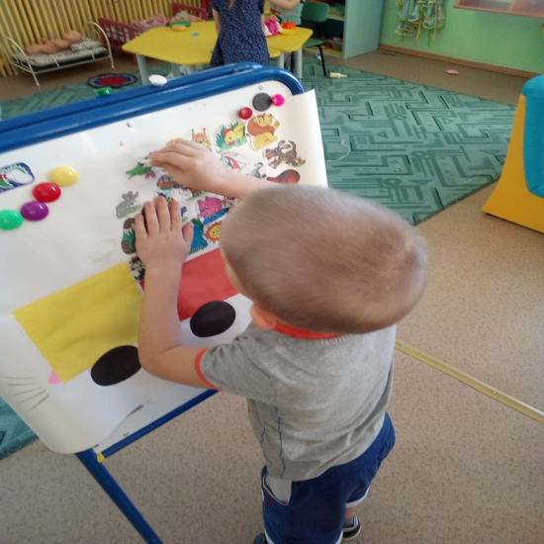
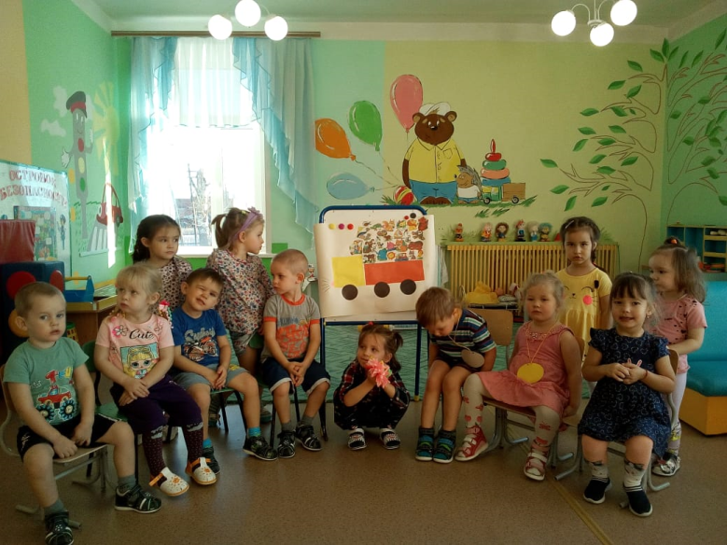
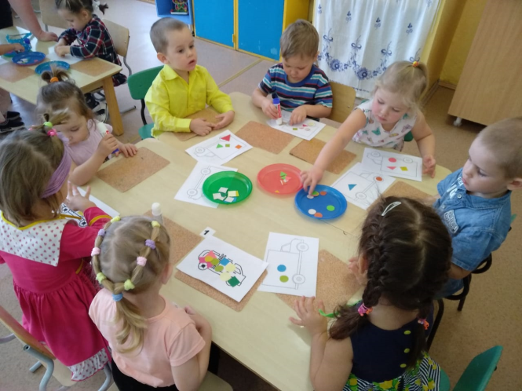
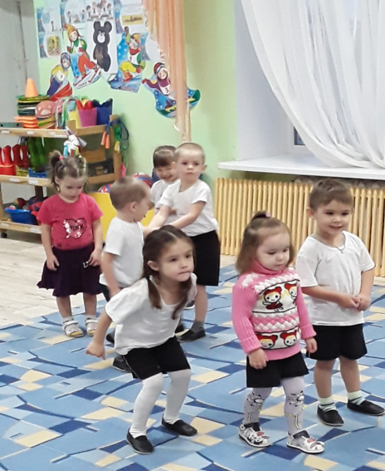
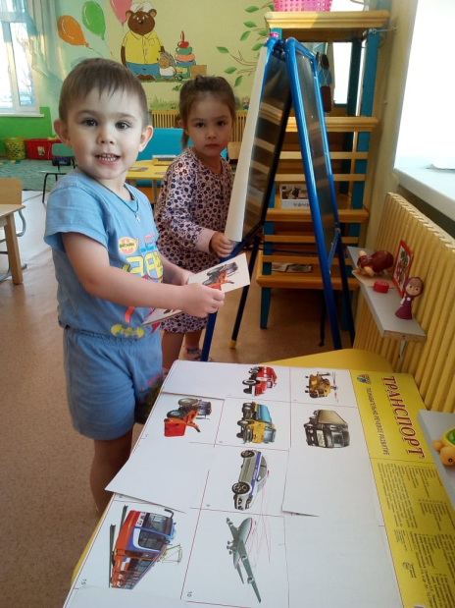
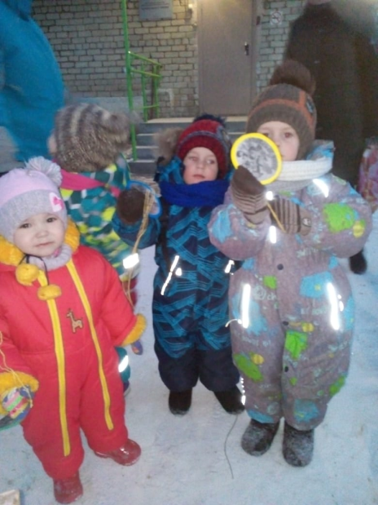
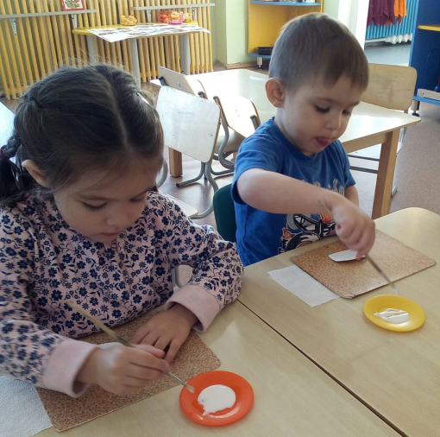
Режимные моменты группы «Карандаши»

Slide 12
СПАСИБО ЗА ВНИМАНИЕ!

